Slide 1


Статистика в OSINT: як працювати з даними та знаходити закономірності
Заняття №17
AI для OSINT і розвідки
Лектор
Василь Попов

Slide 2

ПЛАН ЗАНЯТТЯ
Основи та термінологія
Класифікація статистичних методів в OSINT
Методологія та інструменти
Використання та обмеження

Slide 3

ОСНОВНА ЗАДАЧА СТАТИСТИКИ
Оцінити варіативність та зменшити невизначеність
Навіщо використовувати статистику в OSINT?
Систематизувати дані
Виявити закономірності
Оцінити достовірність інформації
Зробити обґрунтовані висновки.
Notes:
Навіщо використовувати статистику в OSINT?
Кількість інформації у відкритих джерелах надзвичайно велика.
Статистичні методи допомагають систематизувати дані, виявити закономірності, оцінити достовірність інформації та зробити обґрунтовані висновки.
Виявлення трендів, аномалій, кореляцій між подіями чи об'єктами стає можливим лише завдяки застосуванню статистичного аналізу.

Slide 4

Типи даних
Вибірка
Діапазон
Впорядкований ряд даних
Розподіл
МОДУЛЬ 1
Основи та термінологія

Slide 5
ТИПИ ДАНИХ
Кількісні
Категоріальні
TEXT HERE
TEXT HERE
дискретні
неперервні
впорядковані
невпорядковані

Slide 6
ЩО ТАКЕ ВИБІРКА?
Вибірка — це підмножина елементів із великої сукупності (генеральної сукупності), яку ми аналізуємо, щоб зробити висновки про всю сукупність. Простими словами: вибірка — це "маленька копія" великої групи, яку ми вивчаємо замість усієї групи.
Основні характеристики вибірки
Параметр | Опис
Розмір вибірки (n) | Кількість об'єктів у вибірці
Репрезентативність | Наскільки добре вибірка відображає генеральну сукупність
Спосіб відбору | Випадкова чи цільова вибірка
Похибка вибірки | Рівень можливої неточності висновків

Slide 7
ТИПИ ВИБІРОК
Грамотно сформована вибірка дозволяє отримати точні висновки про великі сукупності, не аналізуючи їх повністю.
Проста випадкова вибірка:
Стратифікована вибірка:
Кластерна вибірка:
Кожен елемент має однаковий шанс бути обраним.
Групування за важливими характеристиками перед вибором.
Вибір груп (кластерів) об'єктів замість окремих об'єктів.

Slide 8

Впорядкований ряд даних - це набір даних, в якому елементи розташовані у певному порядку, наприклад, за зростанням або спаданням. Це може бути ряд чисел, ряд слів або будь-який інший тип даних, який можна впорядкувати.
Діапазон - це різниця між найбільшим і найменшим значенням у вибірці. Він показує розкид даних.

Slide 9

ЩО ТАКЕ РОЗПОДІЛ ДАНИХ
Розподіл — спосіб представлення даних, за допомогою якого можна оцінити як часто зустрічається те, чи інше значення в датасеті.
Він показує:
Як часто зустрічаються різні значення.
Які значення типові, а які — рідкісні.
Чи є в даних закономірності, викиди або аномалії.

Slide 10
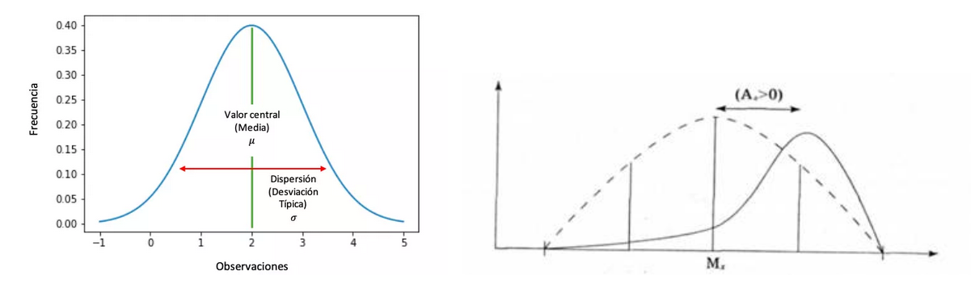
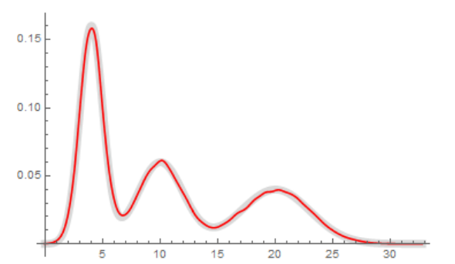
ОСНОВНІ ТИПИ РОЗПОДІЛІВ
Нормальний розподіл (дзвоноподібний): Більшість значень згруповані навколо середнього, симетричні хвости.
Асиметричні розподіли: Хвіст розподілу витягнутий ліворуч або праворуч (зміщення в один бік).
Багатовершинні розподіли (мультимодальні): Дані мають кілька піків.

Slide 11

НАВІЩО АНАЛІЗУВАТИ РОЗПОДІЛИ В ДОСЛІДЖЕННЯХ?
Виявляти структурні аномалії наприклад, групи з підозрілою поведінкою)
Правильно обирати методи подальшого аналізу (наприклад, чи застосовувати параметричні чи непараметричні тести)
Підвищувати якість прогнозування та аналітичних моделей

Slide 12
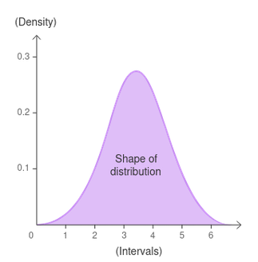
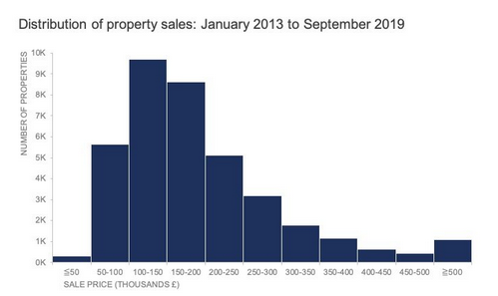
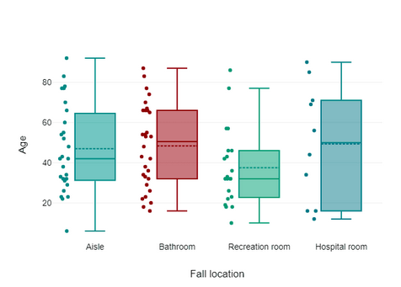
Гістограма (частота різних значень)
Boxplot (медіана, квартили, викиди)
Density Plot (плавна оцінка розподілу)
ПРИКЛАДИ ВІЗУАЛІЗАЦІЇ РОЗПОДІЛІВ
Notes:
Медіана
Це середнє значення у впорядкованому списку чисел, де половина чисел менша за медіану, а інша половина — більша.
Як приклад, у списку чисел 2, 3, 3, 5, 7, 10, медіана — це число 4.
Квартилі
Вони ділять впорядковані дані на чотири рівні частини, кожна з яких містить 25% значень.
Q1 (Перший квартиль): це значення, яке ділить найменші 25% даних.
Q2 (Другий квартиль): це те саме, що й медіана, і ділить дані на дві рівні частини.
Q3 (Третій квартиль): це значення, яке ділить найбільші 25% даних.
Викиди
Це аномальні значення, які розташовуються значно далі від основного масиву даних.
Для виявлення викидів часто використовують міжквартильний розмах (IQR), який дорівнює Q3 - Q1. Значення, що виходять за межі приблизно 1.5 * IQR від Q1 або Q3, вважаються викидами.

Slide 13
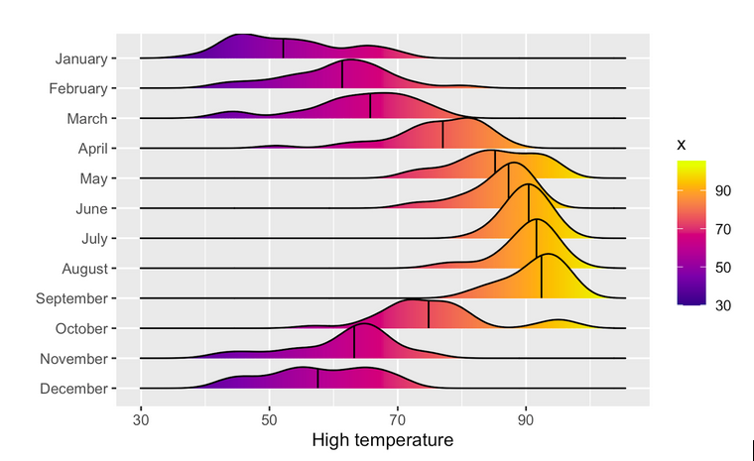

Slide 14

Описова статистика
Інференційна статистика
Кореляційний аналіз і регресія
Баєсовий аналіз
Кластеризація та сегментація
МОДУЛЬ 2
Класифікація статистичних
методів в OSINT
Notes:
Щоб використовувати графовий підхід, потрібно розуміти основи теорії. Цей блок присвячений основним поняттям та характеристикам.

Slide 15
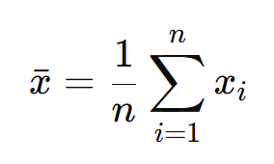

ОПИСОВА СТАТИСТИКА
Медіана – це середнє значення у впорядкованому ряду даних. Вона розділяє вибірку навпіл: 50% значень менше або дорівнюють медіані, а 50% — більше
Середні значення – це сума всіх елементів вибірки, поділена на їхню кількість.
Для непарної кількості спостережень — середній елемент.
Мода – це значення, яке найчастіше зустрічається у вибірці даних.
Для парної — середнє двох середніх значень.
.
Коли є багато викидів (наприклад, акаунти-гіганти з мільйонами підписників), медіана краще відображає типовий випадок.

Slide 16
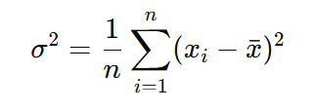
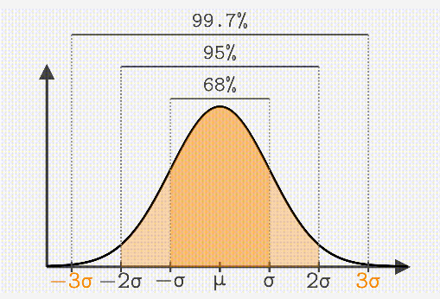
РОЗКИД І ВАРІАТИВНІСТЬ
Діапазон
Приклад: Мінімальний і максимальний вік респондентів.
Дисперсія (Variance) та Стандартне відхилення (Standard Deviation)
Відображають розкид навколо середнього значення і відповідно ширину розподілу
Notes:
Дисперсія (Variance)
Визначення: це середнє квадратичне відхилення кожного значення від середнього.
Іншими словами, дисперсія показує, наскільки сильно дані «розкидані» навколо середнього значення.
Якщо всі значення майже однакові → дисперсія маленька. Якщо значення дуже різні → дисперсія велика.
Формула:
Var(X)=∑(xi−xˉ)2nVar(X) = \frac{\sum (x_i - \bar{x})^2}{n}Var(X)=n∑(xi​−xˉ)2​
де xix_ixi​ — окреме значення, xˉ\bar{x}xˉ — середнє, nnn — кількість спостережень.
Приклад:
У нас є дві групи акаунтів:
Група А: 100, 102, 101, 99 → середнє ≈ 100, дисперсія маленька.
Група Б: 10, 50, 200, 500 → середнє ≈ 190, але значення сильно відрізняються, дисперсія дуже велика.
Стандартне відхилення (Standard Deviation, σ)
Визначення: це квадратний корінь із дисперсії.
Воно показує, наскільки в середньому дані відхиляються від середнього значення, але вже у тих самих одиницях вимірювання (на відміну від дисперсії, яка у квадраті).
Формула:
σ=Var(X)\sigma = \sqrt{Var(X)}σ=Var(X)​
Приклад:
Якщо середній вік користувачів = 30 років, а стандартне відхилення = 2 → більшість користувачів мають вік у межах 28–32 років.
Якщо стандартне відхилення = 15 → тоді розкид значно більший, і вік користувачів може бути дуже різним (від 15 до 45 і далі).
✅ Ключова різниця:
Дисперсія показує розкид у квадратних величинах.
Стандартне відхилення — це більш «зручний» показник, бо повертає значення у тих же одиницях, що й вихідні дані.

Slide 17

ОПИСОВА АНАЛІТИКА. ПРАКТИЧНИЙ СЕНС
Частоти згадок ключових слів чи подій у соціальних мережах.
Розподіл інформаційних подій у часі (таймсерії), аналіз активності за днями, тижнями.
Виявлення піків активності в інформаційних кампаніях.

Slide 18

ІНФЕРЕНЦІЙНА СТАТИСТИКА
Описова статистика обчислює такі показники, як середнє значення, медіана, мода, дисперсія та стандартне відхилення — але робить це тільки для конкретної вибірки чи сукупності даних, яку ми маємо на руках
Інференційна статистика використовується для того, щоб за допомогою вибіркових даних зробити висновки про невідому генеральну сукупність.
І саме тут починається робота з ймовірностями та похибками. Тобто замість "що є в нашій вибірці" ми вже питаємо "яке справжнє значення в усій популяції?"

Slide 19
МЕТОДИ ІНФЕРЕНЦІЙНОЇ СТАТИСТИКИ. ТЕСТУВАННЯ ГІПОТЕЗ
Це метод перевірки припущень про характеристики сукупності на основі вибіркових даних.
Приклад: перевірка гіпотези про зростання активності фейкових акаунтів під час виборів.
Основні етапи:
Формулювання нульової гіпотези (H₀): Це твердження, яке ми перевіряємо і за замовчуванням вважаємо істинним. Зазвичай H₀ каже: "нічого не змінилося", "різниці немає", "ефекту немає".
Альтернативна гіпотеза (H₁): Це припущення, яке ми хочемо довести. Вона каже: "є різниця", "ефект присутній", "щось змінилося".
Обчислюємо p-value - ймовірність отримати наш результат, якщо H₀ була б правдою.
Ми обираємо рівень значущості (найчастіше α=0.05) та порівнюємо з p-value.
Notes:
Якщо p-value = 0.02, це означає: є 2% імовірності, що ми б побачили такі результати випадково
Якщо p-value < 0.05 Відхиляємо H0​, є ефект
Якщо p-value ≥ 0.05 Не відхиляємо H0H0​, докази слабкі
Тестування гіпотез — це як суд:
Нульова гіпотеза — "підозрюваний невинний",
і тільки якщо є достатньо доказів, ми її відхиляємо на користь альтернативної.

Slide 20
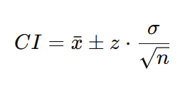
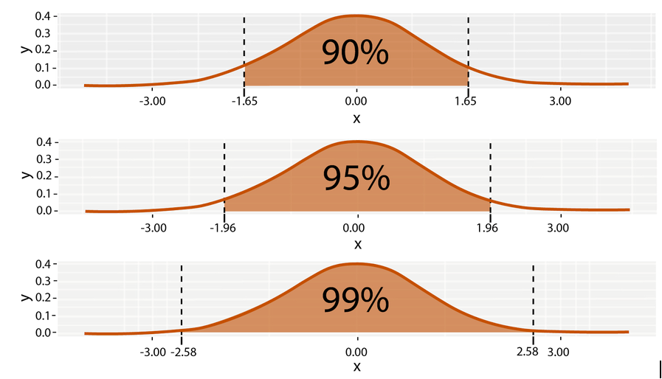
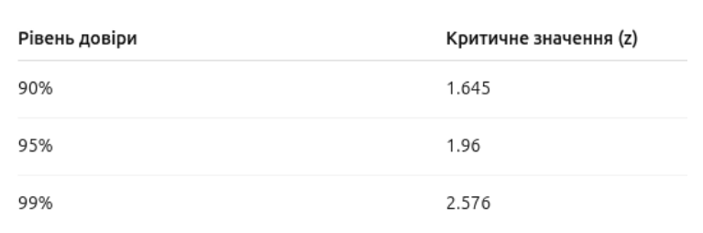
ПОБУДОВА ДОВІРЧИХ ІНТЕРВАЛІВ
вибіркове середнє
стандартне відхилення
критичне значення для заданого рівня довіри
розмір вибірки
Notes:
Якщо p-value = 0.02, це означає: є 2% імовірності, що ми б побачили такі результати випадково
Якщо p-value < 0.05 Відхиляємо H0​, є ефект
Якщо p-value ≥ 0.05 Не відхиляємо H0H0​, докази слабкі
Тестування гіпотез — це як суд:
Нульова гіпотеза — "підозрюваний невинний",
і тільки якщо є достатньо доказів, ми її відхиляємо на користь альтернативної.
1. Вибіркове середнє (Sample Mean, xˉ\bar{x}xˉ)
Це середнє значення, яке ми отримали з вибірки, а не з усієї генеральної сукупності. Наприклад: ми досліджуємо 100 акаунтів і середня кількість постів на день = 12. Це і є вибіркове середнє.
2. Критичне значення для заданого рівня довіри (Critical Value, ZZZ або ttt)
Це число, яке показує, яку «зону впевненості» ми беремо.
Якщо рівень довіри = 95%, то критичне значення Z≈1.96Z ≈ 1.96Z≈1.96.
Якщо рівень довіри = 99%, то Z≈2.58Z ≈ 2.58Z≈2.58. Тобто: чим вищий рівень довіри, тим ширший буде інтервал.
3. Стандартне відхилення (Standard Deviation, σσσ або sss)
Це показник, наскільки дані розкидані відносно середнього. У вибірках часто використовують вибіркове стандартне відхилення sss, бо ми не знаємо справжнє значення для всієї популяції.
4. Розмір вибірки (Sample Size, nnn)
Кількість елементів у вибірці.
Якщо вибірка велика (наприклад, 10 000 акаунтів), то довірчий інтервал буде вузький.
Якщо вибірка маленька (наприклад, 30 акаунтів), то інтервал широкий.
🔹 Як все це поєднується у довірчому інтервалі?
Формула для довірчого інтервалу для середнього:
CI=xˉ±Z⋅sn\text{CI} = \bar{x} \pm Z \cdot \frac{s}{\sqrt{n}}CI=xˉ±Z⋅n​s​
де:
xˉ\bar{x}xˉ — вибіркове середнє,
ZZZ — критичне значення (залежить від рівня довіри),
sss — стандартне відхилення,
nnn — розмір вибірки.
🔸 Приклад
У вибірці з 100 акаунтів середня кількість постів = 12, стандартне відхилення = 4, рівень довіри = 95%.
CI=12±1.96⋅4100\text{CI} = 12 \pm 1.96 \cdot \frac{4}{\sqrt{100}}CI=12±1.96⋅100​4​ CI=12±1.96⋅0.4\text{CI} = 12 \pm 1.96 \cdot 0.4CI=12±1.96⋅0.4 CI=12±0.78\text{CI} = 12 \pm 0.78CI=12±0.78
👉 Довірчий інтервал: [11.22 ; 12.78] Тобто ми з 95% впевненістю можемо сказати, що справжнє середнє у всій популяції знаходиться в цьому інтервалі.

Slide 21
КОРЕЛЯЦІЙНИЙ АНАЛІЗ
Вимірювання зв'язків між змінними.
Основний показник — коефіцієнт кореляції (r):
r = +1 — ідеальний позитивний зв’язок
r = -1 — ідеальний негативний зв’язок
r = 0 — зв’язку немає
Зв'язок між подіями.
Напр. активність ботів ↔ виборчі кампанії.
Виявлення залежностей між кількома типами активності (наприклад, кількість постів і кількість репостів).

Slide 22
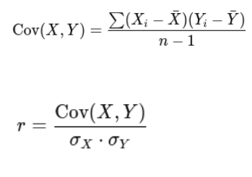
КОЕФІЦІЄНТ ПІРСОНА
Коефіцієнт Пірсона показує силу та напрямок лінійного зв’язку між двома числовими змінними. Підходить, коли перевіряємо: якщо одна змінна зростає, чи інша зростає пропорційно?
Коли застосовувати:
Дані числові і мають приблизно нормальний розподіл
Хочемо знайти саме лінійний зв'язок (пряма лінія на графіку)

Slide 23

КОЕФІЦІЄНТ СПІРМЕНА
Коли застосовувати:
Дані порядкові або з викидами
Відносини між змінними не обов’язково лінійні, але монотонні (зростають або зменшуються загалом)
Коефіцієнт Спірмена вимірює силу та напрямок монотонного зв’язку — не обов'язково лінійного.
Як працює:
Перетворює дані в ранги [11, 35, 20]→[1, 3, 2]
Потім рахує зв’язок між рангами

Slide 24
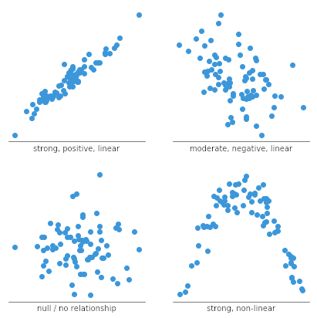
МІНІМАЛЬНИЙ НАБІР ДЛЯ СТАРТУ
Інструмент: Excel, Google Sheets, Python (pandas), R
Функція: CORREL() (в Excel) або .corr() (у pandas)
Візуалізація: діаграма розсіювання (scatter plot)
Важливо пам’ятати:
Кореляція ≠ причинність
Якщо два показники пов’язані — це ще не значить, що один викликає інший.
Дані мають бути чистими
Шумні чи неповні дані можуть спотворити зв’язок.
Краще використовувати графіки
Графіки допомагають візуально побачити кореляцію.

Slide 25
РЕГРЕСІЙНИЙ АНАЛІЗ
Це метод, який дозволяє вивчити залежність між змінними і передбачати одне значення на основі інших.

Slide 26

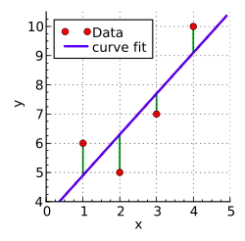

РЕГРЕСІЙНИЙ АНАЛІЗ. ЛІНІЙНА РЕГРЕСІЯ
Лінійна регресія - для базових прогнозів.
Алгоритм шукає пряму, яка максимально близька до всіх точок.
Приклад: прогнозування кількості згадок певного об'єкта за наявними даними.
Notes:
Що таке регресійний аналіз?
Регресійний аналіз — це метод, який допомагає зрозуміти, як одна змінна залежить від іншої і чи можна прогнозувати значення.
🔹 Лінійна регресія
Лінійна регресія — це найпростіший варіант регресії, де ми шукаємо пряму лінію, яка найкраще описує зв’язок між змінними.
Приклад з OSINT
Уявімо, що ми аналізуємо кількість твітів (X) і кількість ретвітів (Y).
Якщо між ними є лінійний зв’язок, то зростання кількості твітів призводить до пропорційного зростання ретвітів.
Наприклад: на кожні +10 твітів акаунт у середньому отримує +50 ретвітів. Це і є коефіцієнт bbb.
🔹 Практичне використання
Прогнозування: якщо сьогодні акаунт робить 20 твітів, ми можемо спрогнозувати, скільки ретвітів він отримає завтра.
Виявлення трендів: чи справді активність акаунта зростає з часом.
Перевірка гіпотез: чи є зв’язок між активністю ботів та політичними подіями.
🔹 Важливі моменти
Лінійна регресія добре працює, коли дані приблизно розташовані «вздовж лінії».
Якщо є сильні викиди (наприклад, один акаунт має мільйони ретвітів), то лінійна модель може спотворювати прогноз.
Тому іноді застосовують логарифмічні перетворення або інші моделі (логістична регресія, дерева рішень).

Slide 27
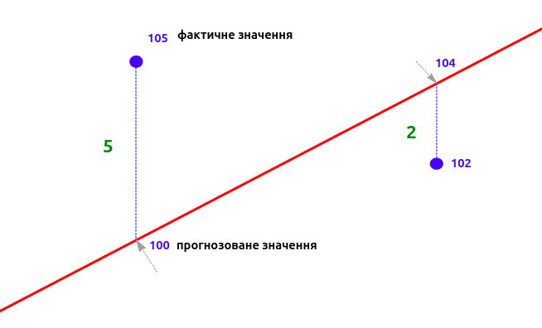

Slide 28
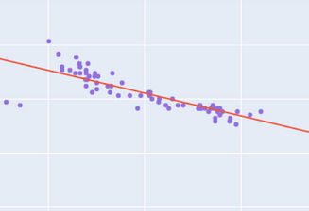
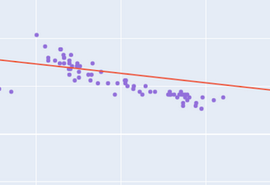
L1 =
L2 =
Мінімізація L1
Мінімізація L2
L2 більш чутливі до викидів

Slide 29

РЕГРЕСІЙНИЙ АНАЛІЗ. МНОЖИННА РЕГРЕСІЯ
Характеризує залежність функції Y від декількох величин X.
Проста інтерпретація, працює при нормальних умовах, але не ловить складні залежності.
Проста інтерпретація, працює при нормальних умовах, але не ловить складні залежності.

Slide 30

ЛОГІСТИЧНА РЕГРЕСІЯ
Застосовують у випадку, коли залежна змінна є бінарною, корисна для класифікації
Наприклад: чи є акаунт ботом чи справжньою людиною?
Чи належить профіль до конкретної групи?
Логістична регресія не передбачає значення — вона передбачає ймовірність. Наприклад: «З імовірністю 82% ця людина купить продукт».
Класичний інструмент для виявлення ризиків чи загроз.
Класифікація електронних листів на «спам» або «не спам».
Метод також використовується у медицині, наприклад, для визначення чи є пухлина злоякісною, чи доброякісною.

Slide 31

LASSO/RIDGE (РЕГУЛЯРИЗОВАНІ РЕГРЕСІЇ)
Коли даних дуже багато: Наприклад, ти моніториш 50+ факторів по країні: соцмережі, новини, економіку, дипломатію тощо.
Хочеш автоматично відсіяти несуттєві фактори й залишити головні
для прогнозу конфліктів чи криз.
Проста інтерпретація, працює при нормальних умовах, але не ловить складні залежності.
Notes:
Lasso і Ridge — це техніки, які дуже часто застосовують у машинному навчанні, особливо коли працюють із великою кількістю ознак.
Коли у тебе дуже багато змінних (факторів), модель може "переобучитися" — тобто надто точно підлаштуватись під дані, але погано працювати на нових.
При множинній регресії тільки коли доданків дуже багато то алгоритм прагне зменшити коефіцієнти перед кожним фактором, роблячи модель більш гладкою, або навіть занулити неважливі коеф.
Якщо коефіцієнт великий — змінна сильно впливає.
Якщо маленький — вплив слабкий.
А що робить регуляризація?
Вона додає штраф, якщо коефіцієнти стають дуже великими. Якщо коефіцієнти занадто великі, модель може бути занадто "пристосована" до конкретних даних (перенавчання) і погано працювати на нових.

Slide 32
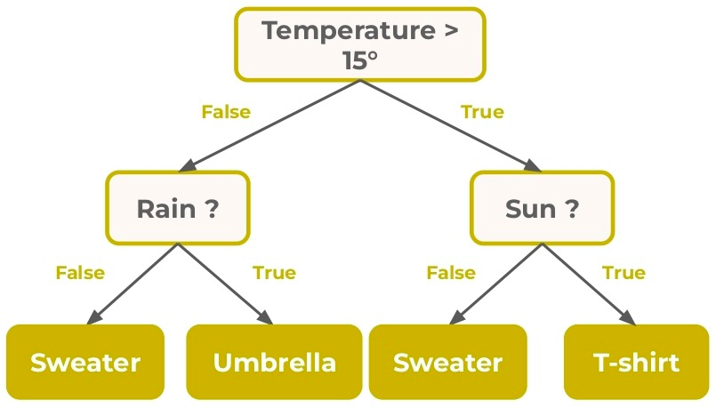

ДЕРЕВА РІШЕНЬ І БУСТИНГ (XGBOOST, LIGHTGBM)
Наприклад, ти будуєш модель, яка прогнозує вторгнення на основі купи сигналів: переміщення військ, риторика в медіа, економічні дані.
Дуже гнучкі, працюють з нелінійними залежностями.
Notes:
один із базових алгоритмів машинного навчання для класифікації і регресії.
ДР - це модель, яка приймає рішення за допомогою послідовних питань (умов), ніби ти проходиш по гілках дерева.
Кожне питання розбиває дані на групи, поки не отримаємо остаточний прогноз (клас або число).
Бустинг — це метод, який поєднує багато маленьких дерев рішень, щоб зробити один дуже точний прогноз.
Ідея:
Створюємо перше дерево, яке робить деякі помилки.
Наступне дерево намагається виправити помилки першого.
І так кілька разів.

Slide 33

БАЄСОВИЙ АНАЛІЗ (ТЕОРЕМА БАЄСА)
P(Гіпотеза | Дані) — нова ймовірність після врахування даних (апостеріорна)
P(Дані | Гіпотеза) — наскільки ймовірні ці дані за умови, що гіпотеза вірна
P(Гіпотеза) — наша початкова віра (апріорна ймовірність)
P(Дані) — загальна ймовірність даних
P(Дані) — загальна ймовірність даних

Slide 34
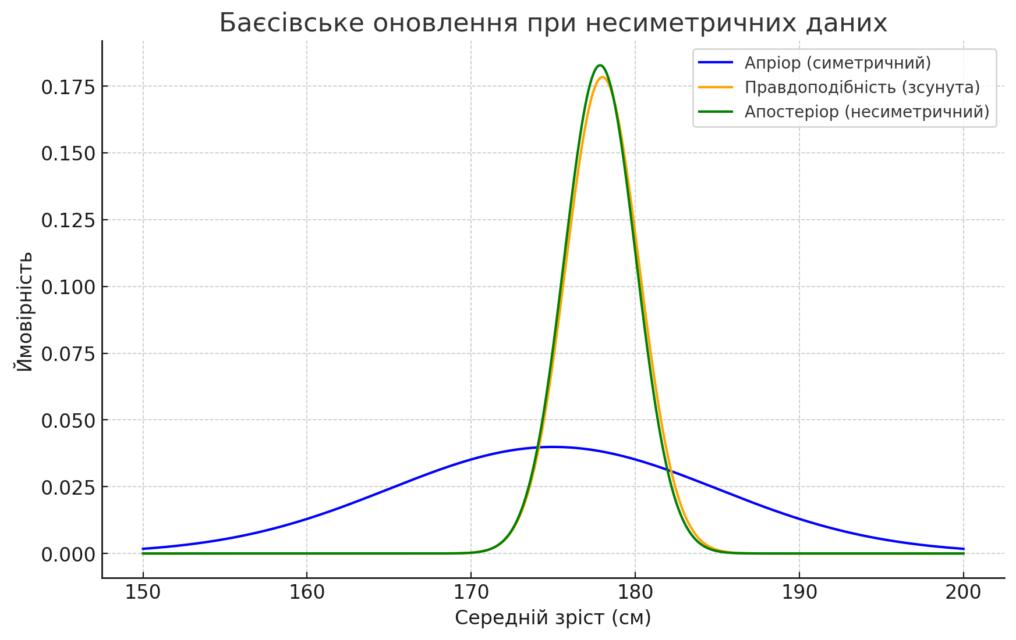

ЗАСТОСУВАННЯ ТЕОРЕМИ
Ймовірнісне оновлення знань при надходженні нової інформації.
Оновлення початкових припущень у світлі нової інформації.
Приклад: оцінка ймовірності фейковості акаунта після аналізу патернів поведінки.

Slide 35
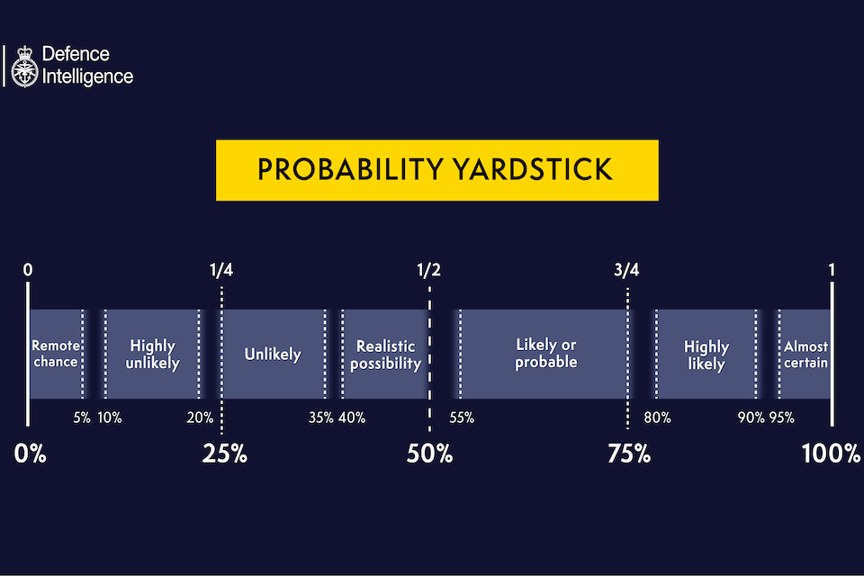
ТЕРМІНОЛОГІЯ ОЦІНКИ ЙМОВІРНОСТІ

Slide 36

КЛАСТЕРИЗАЦІЯ ТА СЕГМЕНТАЦІЯ
Виявлення груп акаунтів з подібною поведінкою (напр., ботоферми).
Групування акаунтів, статей, профілів за схожими характеристиками.
Приклад: виявлення ботоферм або автоматичних мереж поширення контенту.

Slide 37
ПРИКЛАДИ МЕТОДІВ КЛАСТЕРИЗАЦІЇ
K-means — поділяє об'єкти на K груп, мінімізуючи відстань усередині групи. Добре працює на числових даних (наприклад, по доходу і віку).
DBSCAN — шукає щільні скупчення об’єктів і ігнорує "шумні" або розріджені дані. Підходить для виявлення аномалій.
Louvain / Leiden — спеціалізовані методи для графів (мереж), знаходять спільноти за структурою зв’язків.

Slide 38
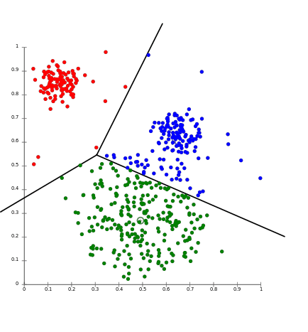
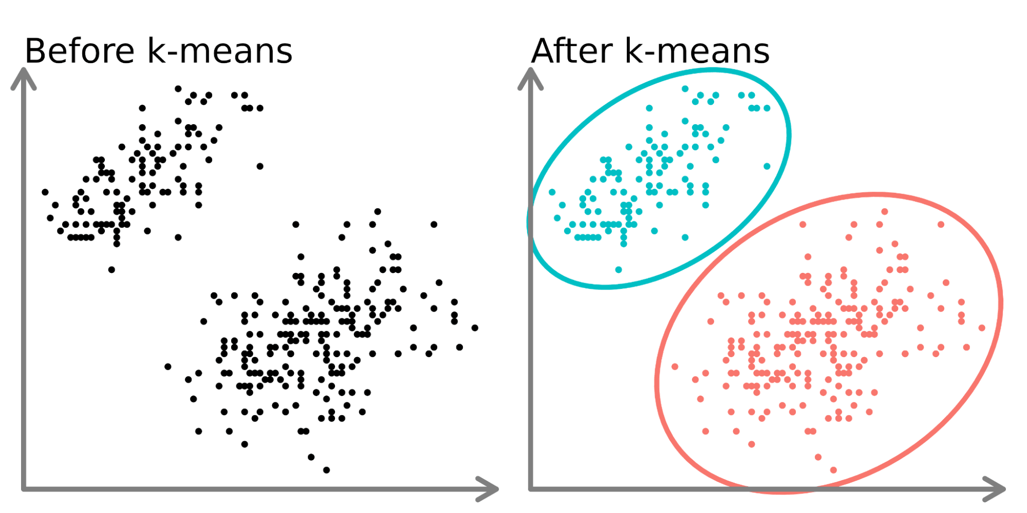
ПРИКЛАД K-MEANS
Notes:
K-means — це один із найпопулярніших алгоритмів кластеризації у машинному навчанні та аналізі даних. Його основна ідея — поділити дані на kkk груп (кластерів), так щоб об’єкти всередині одного кластера були максимально схожі між собою, а між різними кластерами — максимально відмінні.
Як працює алгоритм
Вибір кількості кластерів kkk. Наперед визначається, на скільки груп потрібно поділити дані.
Ініціалізація центрів кластерів (центроїдів). Випадково вибираються kkk точок із даних.
Призначення точок. Кожна точка даних належить до найближчого центроїда (за відстанню, зазвичай — евклідовою).
Оновлення центроїдів. Для кожного кластера розраховується новий центр як середнє значення точок, що до нього належать.
Повторення кроків 3–4, доки центроїди перестануть змінюватися або кількість ітерацій не досягне максимуму.

Slide 39
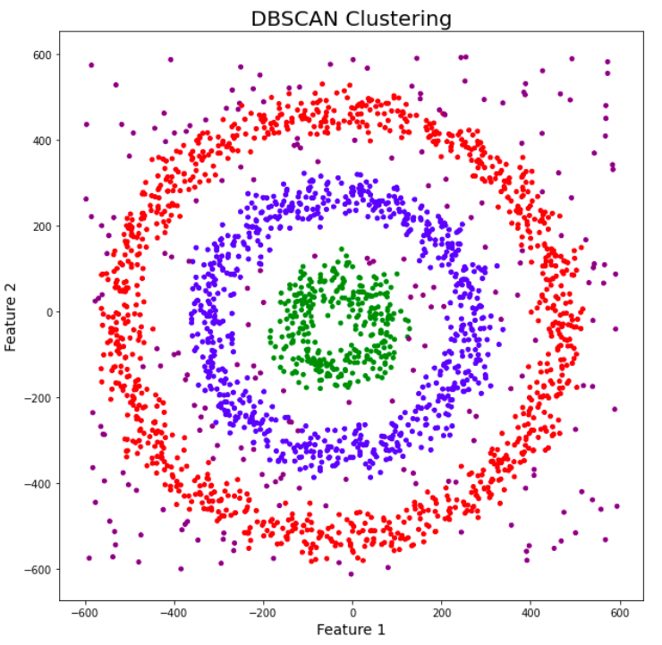
ПРИКЛАД DBSCAN
Notes:
DBSCAN (просторова кластеризація застосунків з шумом на основі щільності) – це алгоритм машинного навчання без учителя, який групує точки даних на основі їх локальної щільності. На відміну від K-середніх, він не вимагає попереднього визначення кількості кластерів і чудово справляється з визначенням кластерів довільної форми та викидів.

Slide 40
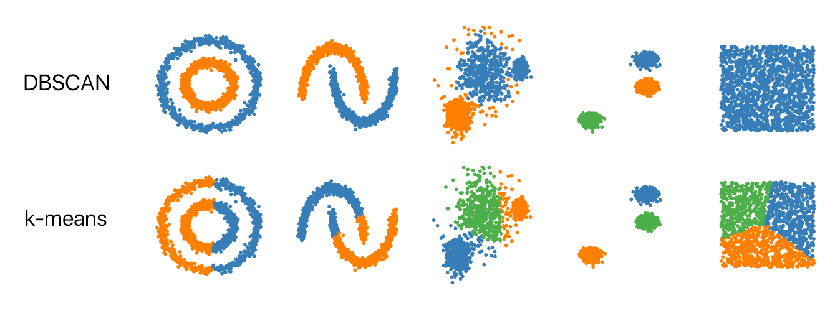
ПОРІВНЯННЯ K-MEANS ТА DBSCAN
Notes:
Вибір між ними залежить від типу ваших даних. Якщо коротко: K-Means швидкий і добре працює з круглими кластерами однакового розміру, тоді як DBSCAN ідеально підходить для складних форм, різних розмірів скупчень та автоматичного визначення викидів (шуму).
Щоб отримати найкращі результати, машинне навчання радить застосовувати K-Means, якщо ваші дані рівномірні, чітко розділені і вам відома кількість груп. Якщо ж ви досліджуєте реальні "брудні" дані зі складними зв'язками, аномаліями та різною щільністю — обирайте DBSCAN. [1, 2, 3, 4, 5]

Slide 41

ПРИКЛАД
LOUVAIN/LEIDEN
Кластеризація на основі зв’язків
Notes:
Алгоритми Louvain та Leiden — це методи кластеризації графів (пошуку спільнот, community detection). Вони широко застосовуються в соціальних мережах, OSINT-дослідженнях, біоінформатиці та інших сферах, де важливо знаходити групи вузлів, щільно пов’язаних між собою.
🔹 Louvain
Призначення: знаходить спільноти, максимізуючи показник модулярності (modularity).
Принцип роботи:
Спочатку кожна вершина — це свій окремий кластер.
Алгоритм поступово об’єднує вузли з їхніми сусідами, якщо це збільшує модулярність.
Кластери "згортаються" в супер-вузли, і процес повторюється.
Переваги: дуже швидкий, добре працює на великих графах.
Недоліки: іноді застрягає в локальних оптимумах (не знаходить найкраще розбиття).
🔹 Leiden
Призначення: покращена версія Louvain.
Особливості:
Додає етап перевірки зв’язності: усі кластери після розбиття залишаються зв’язними підграфами (в Louvain можуть бути "розірвані" спільноти).
Використовує більш гнучку евристику для підвищення якості результатів.
Переваги:
Надійніше за Louvain, уникає "погано визначених" кластерів.
Дає стабільніші результати при повторних запусках.
Недоліки: трохи повільніший за Louvain, але це окупається якістю.

Slide 42

СЕГМЕНТАЦІЯ
Сегментація — це усвідомлений поділ на частини
Тут людина задає принципи поділу, а система вже виконує це.
Приклади підходів:
Сегментація аудиторії за регіоном, віком, доходом (тобто за заданими категоріями).
Сегментація мережі на основі заздалегідь відомих груп (наприклад, ми знаємо підрозділи в організації і ділимо співробітників за цим принципом).
В OSINT: наприклад, розділити акаунти соцмереж за мовою, країною чи поведінкою.

Slide 43

Інтеграція в розвідувальний цикл
Трактування результатів
Джерела даних
Приклади інструментів
МОДУЛЬ 3
Методологія та інструменти
Notes:
Наприклад, в нас є купа даних з соцмережі. Щоб зрозуміти що до чого, ми розраховуємо модулярність та виявляємо спільноти та кластери, визначаємо зв’язки між цими кластерами. Ці розрахунки використовуємо для візуалізації графа. Наприклад обираєм кольори вершин відповідно до належності до спільноти, а кольори відповідно до якогось з видів центральності, ступені вершини або ваги. Далі проводимо аналіз графа, визначаємо ключових персон в цій спільноті, які грають певні ролі, наприклад лідера думок, підсилювача або будівника мостів.

Slide 44
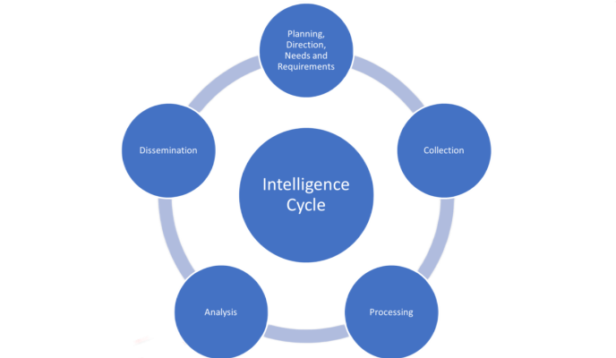
ЦИКЛ РОЗВІДКИ + СТАТИСТИЧНИЙ ФРЕЙМВОРК
Крок 1: Запишіть свої гіпотези та сплануйте дизайн дослідження
Крок 2: Зберіть дані з вибірки
Крок 3: Узагальніть свої дані за допомогою описової статистики
Крок 4: Перевірте гіпотези або зробіть оцінки за допомогою інференційної статистики
Крок 5: Інтерпретуйте свої результати
Statistical cycle

Slide 45

ТРАКТУВАННЯ РЕЗУЛЬТАТІВ. ЙМОВІРНІСТЬ ≠ 100% ВПЕВНЕНІСТЬ
Статистика завжди дає результати з певною невизначеністю:
Наприклад, якщо у тебе p-значення = 0.03, це не означає, що гіпотеза хибна з ймовірністю 97%.
Це означає: "Якщо нульова гіпотеза правильна, ми очікували б побачити такі дані лише в 3% випадків".
Як вирішувати: завжди підкреслювати діапазон невизначеності (довірчі інтервали, байєсові розподіли).

Slide 46

СТАТИСТИЧНА ЗНАЧУЩІСТЬ ≠ ПРАКТИЧНА ВАЖЛИВІСТЬ
Ти можеш знайти статистично значущий ефект (наприклад, різницю середнього зросту на 1 см), але з практичної точки зору це дрібниця.
І навпаки — важливий ефект може бути незначущим, якщо у тебе маленька вибірка.
Як вирішувати: завжди поряд з p-value наводити розмір ефекту (наприклад, різниця в см, коефіцієнт, відсоток) і пояснювати його контекстуальну значущість.

Slide 47

КОРЕЛЯЦІЯ ≠ ПРИЧИННІСТЬ
Якщо два показники пов'язані, це не означає, що один викликає інший.
Часто зв'язок обумовлений третьою змінною.
Проблема: люди інтуїтивно шукають причинно-наслідкові зв'язки там, де їх немає.
Як вирішувати: підкреслювати, що аналіз кореляцій описує зв'язки, а не причини. Для причинності потрібні експерименти або складніші моделі (наприклад, інструментальні змінні, структурні моделі).

Slide 48

ВИБІРКОВІ ДАНІ = СПОТВОРЕНІ ВИСНОВКИ
Якщо дані зібрані не репрезентативно (наприклад, тільки з міста, тільки з молоді тощо), результати не можна узагальнити на всю популяцію.
Як вирішувати: чітко вказувати обсяг і склад вибірки, обмеження дослідження.

Slide 49
МНОЖИННЕ ТЕСТУВАННЯ = ЗРОСТАННЯ ПОМИЛОК
Якщо ти тестуєш багато гіпотез одночасно (наприклад, 100 ознак), завжди знайдеш кілька "значущих" просто випадково.
Як вирішувати: застосовувати корекції (наприклад, метод Бонферроні, FDR), або байєсові методи.

Slide 50
ДОДАТКОВІ ТИПОВІ ПРОБЛЕМИ
Проблема | Рішення
Погане трактування довірчих інтервалів | Пояснювати їх як діапазон, де лежить істинне значення з певною імовірністю
Оверфітинг моделей — це коли твоя модель занадто добре підлаштовується під конкретні дані, але через це погано працює на нових, ще не бачених прикладах | Використовувати валідацію, крос-валідацію
Ігнорування відсутніх даних | Чітко описувати, як оброблялись пропуски
Суб'єктивні висновки з малих вибірок | Вказувати розмір вибірки та обмеження потужності тесту

Slide 51
ТРАКТУВАННЯ РЕЗУЛЬТАТІВ АНАЛІТИЧНОГО ДОСЛІДЖЕННЯ
Завжди наводити не лише p-value, а й розмір ефекту
Уникати категоричних висновків типу "ми довели" — краще "результати свідчать на користь…"
Використовувати довірчі інтервали чи баєсові діапазони для показу невизначеності
У складних аналізах перевіряти стабільність результатів на інших підвибірках (робастність)
Вказувати обмеження вибірки та потенційні джерела спотворень
Якщо це кореляція — явно вказувати, що це не обов'язково причинний зв'язок
Notes:
p-value Чи ефект взагалі існує? (чи це випадковість?)
Розмір ефекту Наскільки сильний ефект? (чи це суттєво?)

Slide 52
ДЖЕРЕЛА ДАНИХ В OSINT
Структуровані (таблиці, CSV, API)
Неструктуровані (тексти, відео, зображення)
TEXT HERE
TEXT HERE
Таблиці, БД, JSON-файли, CSV-файли.
Приклад: база WHOIS-реєстрацій доменів.
Приклад: коментарі на форумах або статті в медіа

Slide 53
ПРИКЛАДИ ІНСТРУМЕНТІВ
Інструмент | Особливості
Excel / Google Sheets | Ідеально для базових обчислень, середніх, дисперсій, кореляцій. Має вбудовані функції типу CORREL, T.TEST і навіть регресії.
SPSS | Комерційний інструмент від IBM
Jamovi | Безкоштовна альтернатива SPSS з графічним інтерфейсом. Все кліками, не треба програмувати. Підходить для t-тестів, ANOVA, регресій.
JASP | Також безкоштовний, має багато фіч
Stata | Повне статистичне програмне забезпечення для обробки даних
Minitab | Комерційний інструмент. Комбайн.
Apache Spark (MLlib) | Багатомовний механізм для виконання інженерії даних, науки про дані та машинного навчання на одновузлових машинах або кластерах.

Slide 54
Машинне навчання з використанням статистичних моделей
Стек технологій
Приклади використання
Обмеження статистичних методів в OSINT
МОДУЛЬ 4
Використання та обмеження

Slide 55

МАШИННЕ НАВЧАННЯ З ВИКОРИСТАННЯМ СТАТИСТИЧНИХ МОДЕЛЕЙ
Що таке статистичні моделі в ML для OSINT?
Статистичні моделі — це моделі, які описують ймовірності або розподіли даних.
У машинному навчанні вони використовуються для:
класифікації об'єктів, наприклад, акаунтів як фейкових або реальних
виявлення аномалій, наприклад, незвичної активності в соцмережах
прогнозування, наприклад, ймовірності появи інформаційної атаки або витоку даних

Slide 56
ОСНОВНІ СТАТИСТИЧНІ МОДЕЛІ, ЩО ЗАСТОСОВУЮТЬСЯ В OSINT
Модель | Що робить | Приклади використання
Наївний баєсівський класифікатор (Naive Bayes) | Оцінює ймовірність належності об'єкта до певного класу | Класифікація новин: правда чи фейк
Логістична регресія | Обчислює ймовірність двійкової події | Чи є акаунт ботофермою
Лінійна регресія | Прогнозує числові значення | Прогноз інтенсивності кампанії дезінформації
Кластеризація (наприклад, K-means) | Групує схожі об'єкти без міток | Групування Telegram-каналів за тематикою

Slide 57
МОДЕЛІ ЧАСОВИХ РЯДІВ (ARIMA, ETS)
Це моделі, які працюють з даними, що змінюються з часом
ARIMA Модель, яка враховує минулі значення та їх зміни
ETS Модель, яка базується на тренді, сезонності і помилці
E — помилка (Error): непередбачувана частина
T — тренд (Trend): чи дані зростають або знижуються
S — сезонність (Seasonality): регулярні повторення (наприклад, щотижня або щороку)

Slide 58
КЕЙС 1-1 ЗАСТОСУВАННЯ МОДЕЛЕЙ НА ПРАКТИЦІ. ВИБОРИ В США (2016–2020)
01
02
Ціль — виявити бот-мережі, які координовано поширювали дезінформацію.
Застосовували логістичну регресію — щоб класифікувати акаунти як боти чи ні, базуючись на частоті твітів, підписниках і т.д.
03
04
Потім кластеризація (K-means) — групувала акаунти з подібними ознаками, виявляючи бот-мережі
Результат: десятки тисяч ботів було виявлено, вони впливали на політичний дискурс.

Slide 59
КЕЙС 1-2 ВИЯВЛЕННЯ БОТ-МЕРЕЖ У TWITTER ПІД ЧАС ВИБОРІВ У США (2016–2020)
Ціль:
Методи:
Результат:
Логістична регресія: використовувалась для класифікації акаунтів як ботів або реальних користувачів, на основі ознак: частота твітів, структура підписників, мова постів.
Кластеризація (K-means): для групування акаунтів за схожими ознаками
— виявлено бот-мережі, які просували однакові меседжі.
виявити скоординовану кампанію дезінформації з використанням ботів.
виявлено десятки тисяч ботів, які впливали на інформаційний
простір у період перед виборами.

Slide 60
КЕЙС 2-1 COVID-19 І ФЕЙКИ
01
02
Ціль — автоматично розпізнати фейкові новини
Застосовували наївний баєсівський класифікатор — аналіз текстів, ключових слів, заголовків.
03
04
Також використовували TF-IDF + логістичну регресію — щоб виявити, які слова типові для фейків.
Результат: автоматично виявили десятки тисяч фейкових постів у соцмережах.

Slide 61
КЕЙС 2-2 ВИЯВЛЕННЯ ДЕЗІНФОРМАЦІЇ ПІД ЧАС COVID-19
Ціль:
Методи:
Результат:
Наївний баєсівський класифікатор: аналізував текст новин (заголовки, ключові слова) й оцінював імовірність того, що новина є дезінформацією.
TF-IDF + логістична регресія: аналізували, які терміни частіше зустрічаються у фейкових статтях, наприклад: «вакцини вбивають», «5G передає вірус» і т.д.
автоматично класифікувати новини як фейкові або правдиві.
автоматично відфільтровано десятки тисяч фейкових новин у Facebook/YouTube/Twitter.

Slide 62

КЕЙС 3-1
ВИЯВЛЕННЯ ДЕЗІНФОРМАЦІЇ У TWITTER. АНАЛІЗ ПОШИРЕННЯ ТВІТІВ, ХЕШТЕГІВ, ЧАСТОТИ ПУБЛІКАЦІЙ

Slide 63
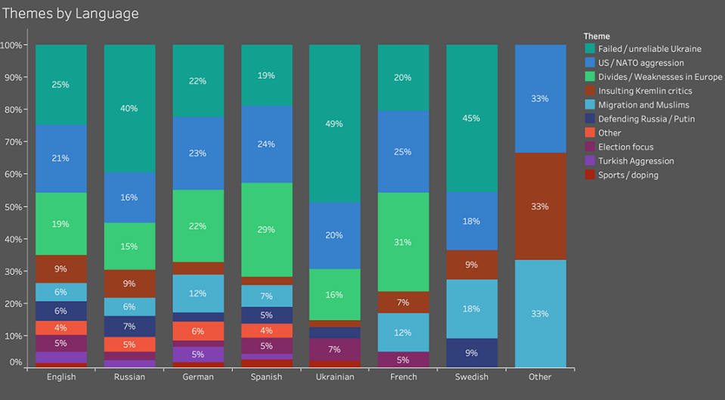
КЕЙС 3-2 РОЗПОДІЛ ОСНОВНИХ ТЕМ SECONDARY INFEKTION ЗА МОВАМИ, ЯКИМИ ВОНИ БУЛИ ОПУБЛІКОВАНІ
Notes:
Secondary Infektion (часто пишуть як Secondary Infection) — це відома інформаційно-психологічна операція (ІПсО), пов’язана з Росією, яку досліджували Graphika, DFRLab (Atlantic Council) та інші аналітичні центри. Звіт DFRLab — приклад OSINT-розслідування: відштовхнувшись лише від 16 видалених Facebook акаунтів, аналітики виключно з відкритих джерел розкрутили масштабну російську операцію впливу, що охоплювала 9 мов, понад 30 платформ (передусім Medium, Reddit, homment.com, globedia.com, indybay.org) і десятки фейкових профілів. Метод полягав у систематичному зборі та зіставленні публічних даних — мовних і контекстних ознак, патернів поведінки акаунтів та частоти й каналів поширення контенту, — що дало змогу кількісно оцінити охоплення (майже всі фейки не набули поширення, окрім одного антиімміграційного вкиду в Німеччині) і за сукупністю показників зробити обґрунтований, хоча й імовірнісний, висновок про причетність досвідченої, добре забезпеченої структури (ймовірно, спецслужби), не маючи 100% упевненості через обмеження відкритих джерел.

Slide 64
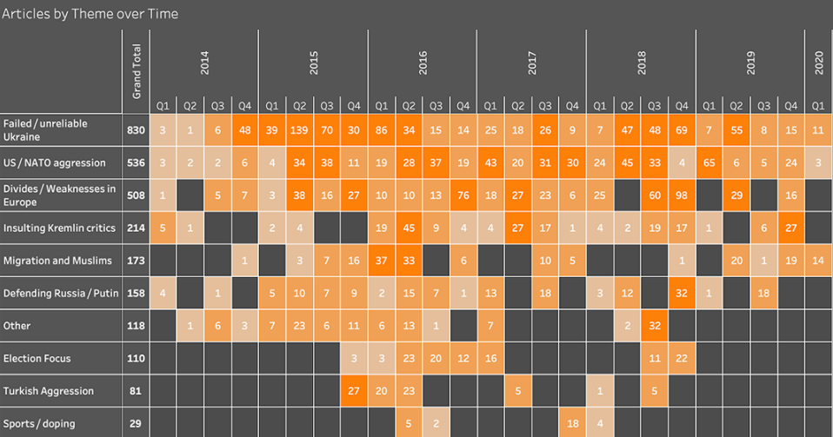
КЕЙС 3-3 ВТОРИННА ІНФЕКЦІЯ: ОСНОВНІ ТЕМИ З ПЛИНОМ ЧАСУ

Slide 65
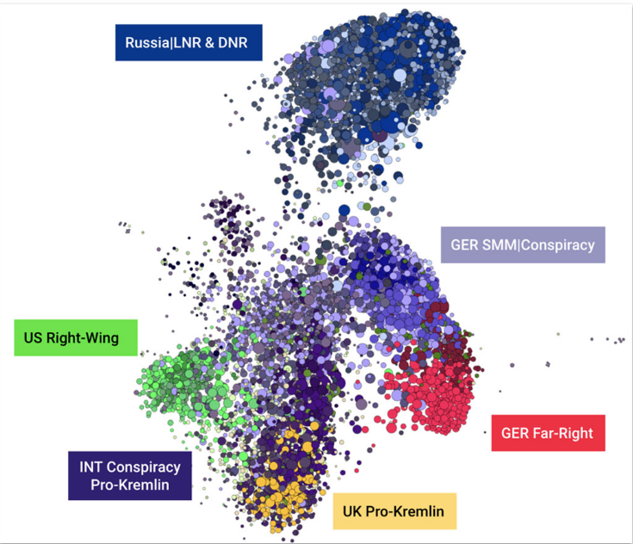

КЕЙС 3-4
мережева карта GRAPHIKA підписників активів secondary infektion у twitter та підписників значних підсилювачів, станом на квітень 2020 року.

Slide 66
КЕЙС 4-1: КУБИНСЬКА РАКЕТНА КРИЗА – РОЗВІДУВАЛЬНІ ЗНІМКИ ТА АНАЛІЗ РОЗВІДУВАЛЬНИХ ДАНИХ U-2
Розвідувальні знімки U-2: Висотні літаки-розвідники U-2 зробили детальні фотографії ракетних установок на Кубі.
Розвідка радіосигналів (SIGINT): Перехоплені повідомлення дали уявлення про військову діяльність СРСР.
Розвідка людей (HUMINT): Інформація з таких джерел, як Олег Пеньковський, офіцер радянської військової розвідки, який надав важливі подробиці про радянські ракетні можливості.

Slide 67
КЕЙС 4-2 МЕТОДИ КІЛЬКІСНОГО АНАЛІЗУ
Аналіз зображень Аналітики Національного центру інтерпретації фотографій (NPIC) ретельно вивчили фотографії U-2, щоб ідентифікувати місця розташування ракет. Вони вимірювали розміри об'єктів, оцінювали схеми будівництва та порівнювали їх з відомими радянськими ракетними установками.
Баєсівський висновок Хоча на той час це не було чітко позначено як таке, розвідувальне співтовариство використовувало міркування, подібні до баєсівського. Початкові переконання (априорні) щодо радянських намірів оновлювалися, оскільки нові докази (ймовірність)
з'являлися на знімках U-2 та інших джерел, що призводило до перегляду оцінок (апостеріорних) щодо рівня загрози.

Slide 68
КЕЙС 5-1 ПРОВАЛ РОЗВІДКИ
Незважаючи на остаточне виявлення ракет, деякі вчені стверджують, що криза є провалом розвідки. Радянському Союзу вдалося перевезти та розпочати встановлення ядерних ракет на Кубі, залишаючись непоміченими протягом кількох тижнів. Ця затримка, відома як «фотопрогалина», була частково пов'язана з погодними умовами та тимчасовим призупиненням польотів U-2 над Кубою. Нездатність виявити ракети раніше дозволила Радянському Союзу встановити значну військову присутність у Західній півкулі, перш ніж США змогли відреагувати.

Slide 69
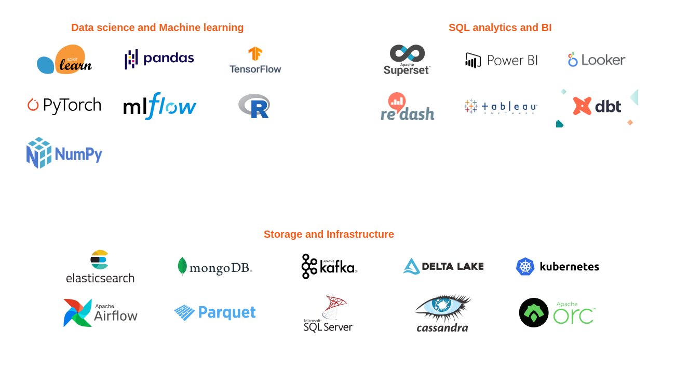
СТЕК ТЕХНОЛОГІЙ

Slide 70
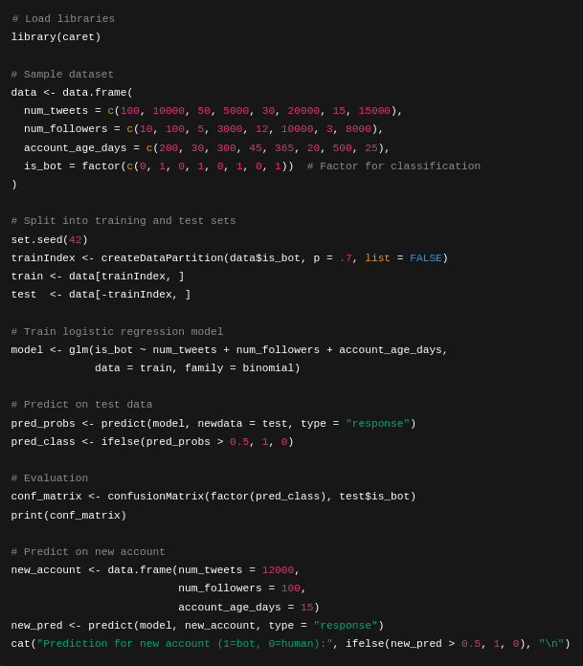
ПРОГРАМУВАННЯ НА R

Slide 71
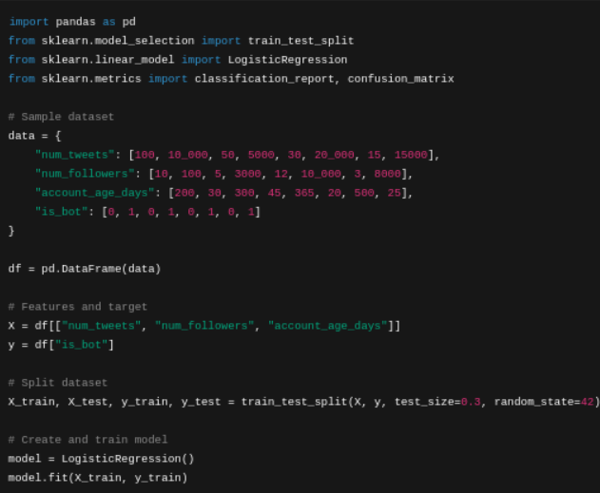
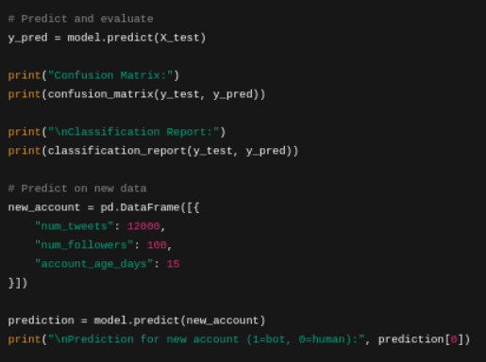
ПРОГРАМУВАННЯ НА PYTHON

Slide 72
ОБМЕЖЕННЯ СТАТИСТИЧНИХ МЕТОДІВ В OSINT
Семплінгова похибка: невелика або нерепрезентативна вибірка може
призвести до неправильних висновків.
Проблеми з достовірністю даних
Інтерпретаційні ризики: кореляція не означає причинно-наслідковий зв'язок.
Неоднозначність тлумачення
Вплив людського фактора та етичні аспекти
Етичні та правові обмеження: важливо враховувати конфіденційність, права людини.
Якість даних: відкриті джерела можуть містити неточності, фальсифікації
або бути неповними.

Slide 73
ВИСНОВКИ
01
02
Статистика ≠ відповідь, але вона допомагає ставити правильні запитання
Статистичні методи — потужний інструмент у руках аналітика
03
04
Перспективи розвитку: поєднання з AI/ML для автоматизації аналізу
Приклади продуктів

Slide 74


Slide 75


